Slide 1
Муниципальное бюджетное дошкольное образовательное учреждение
«Детский сад общеразвивающего вида № 111?»
муниципального образования города Братска
Интерактивная игра по сказке
Заюшкина избушка
Автор: Шакула Е.А
Играть

Slide 2
Цель:
Развитие внимания, памяти, мышления.
Задачи:
Поддерживать интерес детей к русским народным сказкам, приобщать детей к народному творчеству;
Закрепить умение различать сказочных героев; Развивать связную речь детей, упражнять в употреблении порядковых числительных.
Развивать любознательность, воспитывать любовь к животным.

Slide 3
I Уровень «Из чего был построен дом у Лисы?»
Нужно определить из чего был построен дом у Лисы на слайде.
(при нажатии правильный ответ увеличивается, а неправильный исчезает)
II Уровень «Найди лишнего героя не относящегося. к сюжету сказки
Нужно выполнить задание, убрать персонажей которые не относятся к сюжету сказки.(При нажатии правильный ответ остается, неправильные исчезают)
III Уровень «Отгадай загадку»
Необходимо выполнить задание, по загадки определить чья тень.
(При нажатии правильный ответ остается, неправильные исчезают)
IV Уровень «Угадай, что нарисовано на картинке»
Играя в эту игру можно открывать не по порядку ,а в разброс пока во фрагменту не отгадаешь, что там спрятано. При нажатии квадрат исчезает.
IV Уровень «Раскраска»
Нужно ответить на вопрос, после правильного ответа часть раскраски закрашивается.
При нажатии на не правильный исчезает, а на правильный переходишь на следующий слайд с вопросами и с частью закрашенной раскраской.

Slide 4
Переход на следующую страничку уровня
Возврат на страничку меню
При нажатии на переход на один из
четырех уровней

Slide 5
Из чего был построен дом у Лисы?
Найди лишнего героя не относящегося. к сюжету сказки
Отгадай загадку
Угадай, что нарисовано на картинке
Раскраска

Slide 6
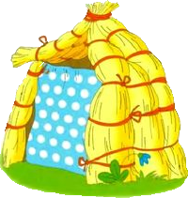
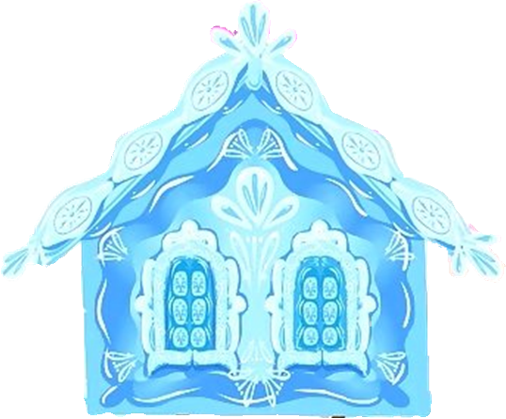
Из чего был построен дом у Лисы?

Slide 7
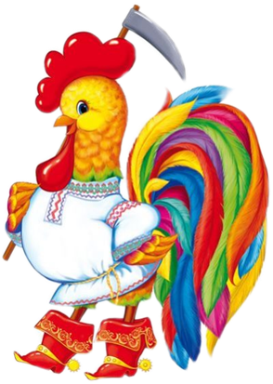
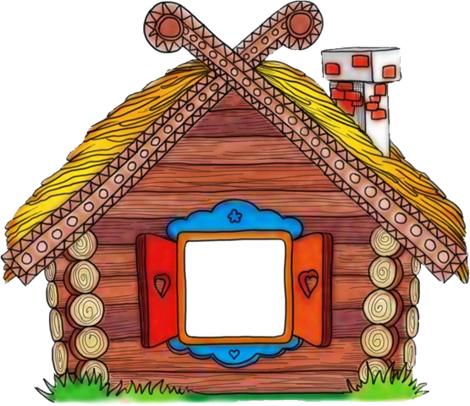
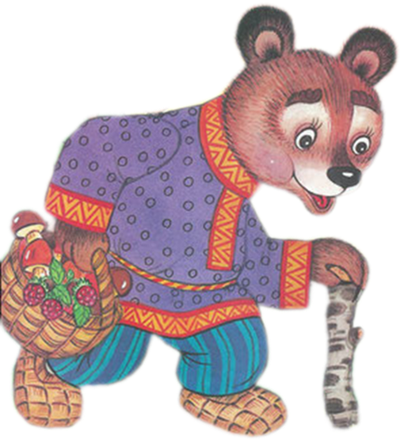
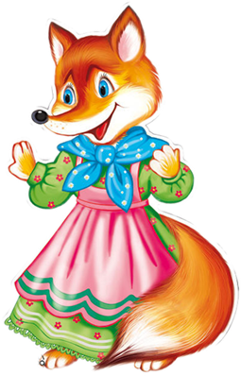
Найди лишнего героя не относящегося к сюжету сказки

Slide 8
Лисий дом был изо льда.
Солнце вышло — вмиг вода.
Из домишки лубяного
Лиска выгнала косого.
Эта сказка вам знакома?
Кто лису прогнал из дома? (Петушок)

Slide 9
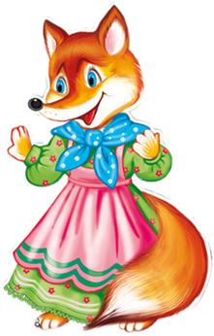
Как настали холода, Дом слепила изо льда.
Грело солнце день за днём И растаял этот дом.
Выгнала она косого Из домишки лубяного.
Но пришёл петух с косой Снова в домике косой.
Кто в далёкие леса Навсегда ушёл? ... (Лиса)

Slide 13
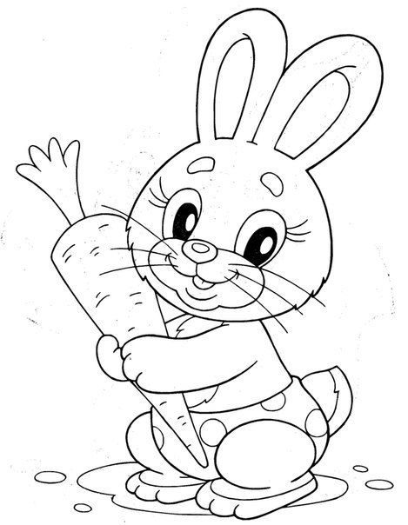
Заяц меняет цвет шубки
Зимой он белый, а летом серый

Slide 14
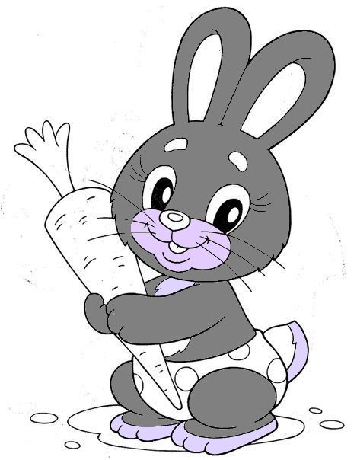
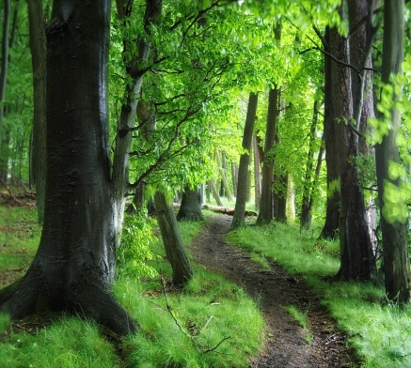
Где живут зайцы?

Slide 15
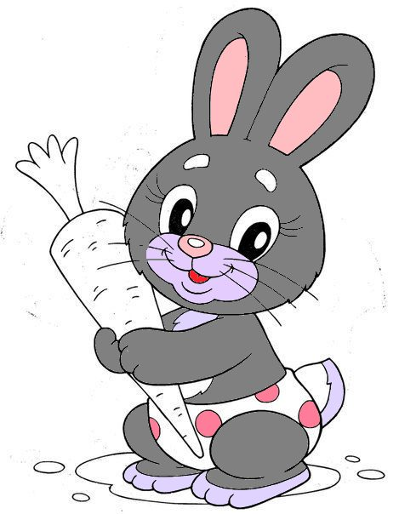
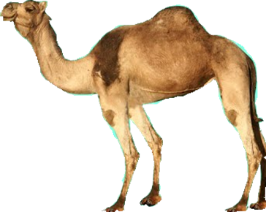
Кто охотится на зайцев?

Slide 16
